Slide 1
Шифрование RC5
В ролях
Гончаренко А.Д.
Кражевский А.И.
Бокий В.П.
Сергиенко И.С.

Slide 2
Откуда ноги растут…
Данный алгоритм разработан известнейшим криптологом Рональдом Макдональдом Ривестом — одним из разработчиков системы RSA и основателей одноименной фирмы.
По количеству пользователей RC5 стоит в одном ряду с такими известными алгоритмами как IDEA и Blowfish. Аббревиатура RC обозначает, по разным источникам, либо Rivest Cipher, либо Ron's Code, что в совокупности даёт нам «шифр Рона Ривеста».

Slide 3
При описании алгоритма будем использовать следующие буковки:
Размер слова w в битах. RC5 шифрует блоками по два слова; допустимыми значениями являются 16, 32 и 64. Данную величину рекомендуется брать равной машинному слову. Например для 32-битных машин w = 32 и следовательно размер блока будет равен 64 бита
Количество раундов алгоритма R — целое число от 0 до 255 включительно. При значении 0 шифрование выполняться не будет
Размер секретного ключа b в байтах — целое число от 0 до 255 включительно

Slide 4
Минутка инфы сотки
Для уточнения параметров, используемых в конкретном случае применяется обозначение RC5-w/R/b;
например, RC5-32/12/16 обозначает алгоритм RC5 c 64-битным блоком, 12 раундами шифрования и 16-байтным ключом(данная комбинация рекомендуется Ривестом в качестве основного варианта).

Slide 5
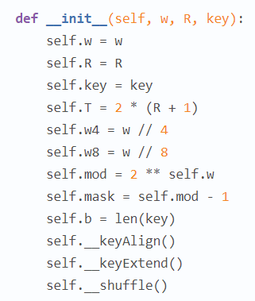
Основная идея Основной конструктор класса
Работа алгоритма состоит из двух этапов:
Процедура расширения ключа
Само шифрование

Slide 6
Процедура расширения ключа - с чем едят?
Выравнивания ключа
Инициализации массива расширенных ключей
Перемешивания массивов ключей

Slide 7
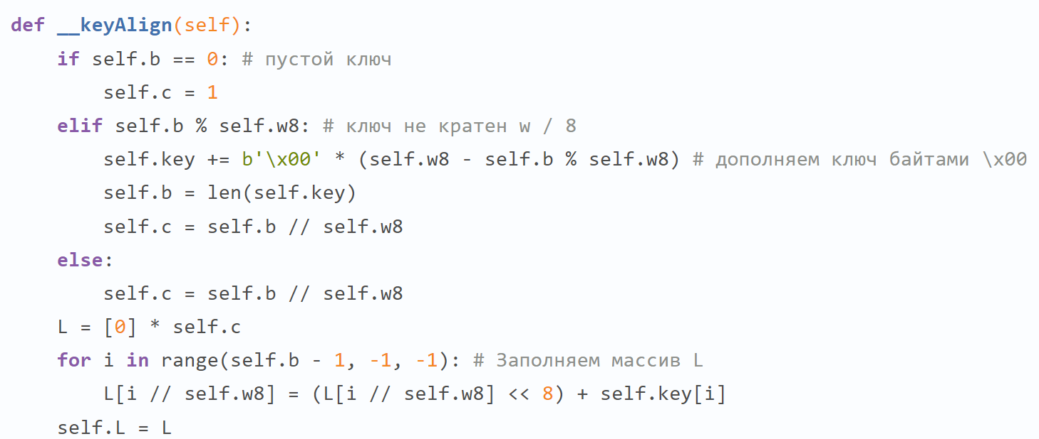
Выравнивание ключа

Slide 8
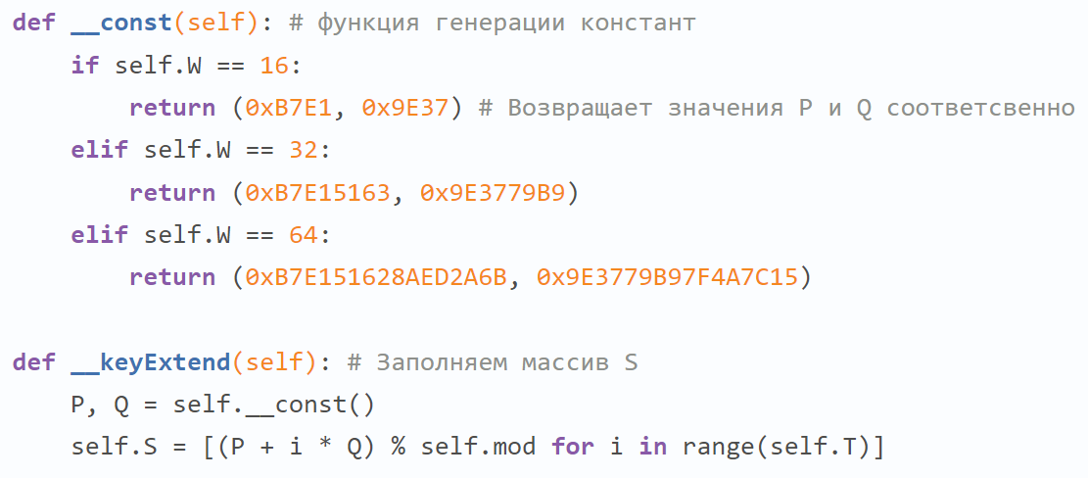
Инициализации массива расширенных ключей
Notes:
На этом шаге нам нужно сгенерировать псевдослучайные константы Pw и Qw по следующим формулам:
Pw=Odd((f-1)*2^w)
Qw=Odd((e-2)*2^w,
где
Odd — функция округления до ближайшего нечентного
exp — число Эйлера
f — золотое сечение
Так же в спецификации алгоритма приведены уже вычисленные константы для всех возможных значений w:
P16=B7E1
P32=B7E15163
Q32=9E3779B9
P64=B7E151628AED2A6B
Q64=9E3779B97F4A7C15,
все константы представлены в шестнадцатеричном виде.
Получив всё необходимое мы инициализируем массив S[0]..S[2*r+1], где
S[0]=Pw
S[i+1]=S[i]+Qw

Slide 9
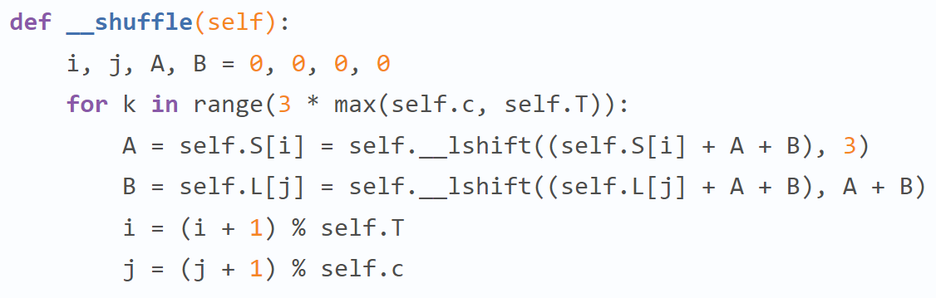
Перемешивания массивов ключей
Notes:
Теперь, перед тем как приступить к шифрованию, нам осталось лишь перемешать элементы массивов L и S выполнив следующий цикл:
A=S[i]=(S[i]+A+A)<<<3
B=L[j]=(L[j]+A+B)<<<(A+B)
i=(i+1)mod(2*R+1)
j=(j+1)mod(c), где
i,j,A,B — временные переменные, начальные значения равны 0
L,S — массивы полученные на предыдущих шагах
Количество итераций N определяется как N=3*max(c, 2*R+1)

Slide 10
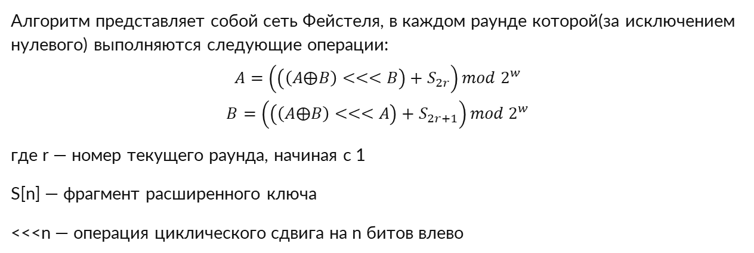
Самый гениальный метод шифрования
Алгоритм представляет собой сеть Фейстеля, в каждом раунде которой(за исключением нулевого) выполняются следующие операции:
$$A=\left(\left(\left(A⨁B\right)<<<B\right)+S_{2r}\right)mod 2^{w}$$
$$B=\left(\left(\left(A⨁B\right)<<<A\right)+S_{2r+1}\right)mod 2^{w}$$
где r — номер текущего раунда, начиная с 1
S[n] — фрагмент расширенного ключа
<<<n — операция циклического сдвига на n битов влево

Slide 11

В нулевом раунде выполняется операции наложения двух первых фрагментов расширенного ключа на шифруемые данные:
$$A=\left(A+S_{0}\right)mod 2^{w}$$
$$B=\left(B+S_{1}\right)mod 2^{w}$$

Slide 12
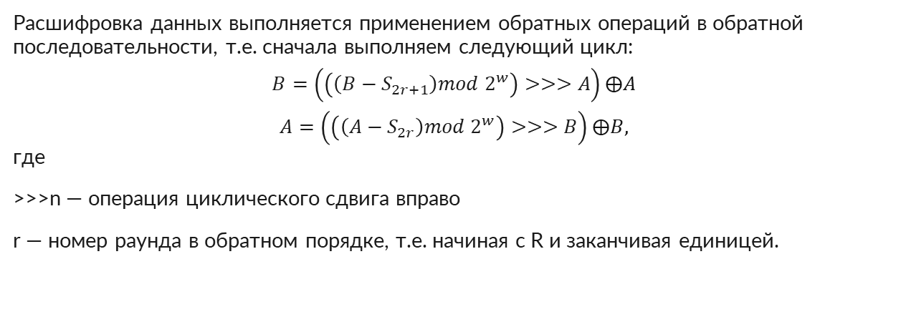
И как неожиданно - расшифровка!
Расшифровка данных выполняется применением обратных операций в обратной последовательности, т.е. сначала выполняем следующий цикл:
$$B=\left(\left(\left(B−S_{2r+1}\right)mod 2^{w}\right)>>>A\right)⨁A$$
$$A=\left(\left(\left(A−S_{2r}\right)mod 2^{w}\right)>>>B\right)⨁B,$$
где
>>>n — операция циклического сдвига вправо
r — номер раунда в обратном порядке, т.е. начиная с R и заканчивая единицей.

Slide 13
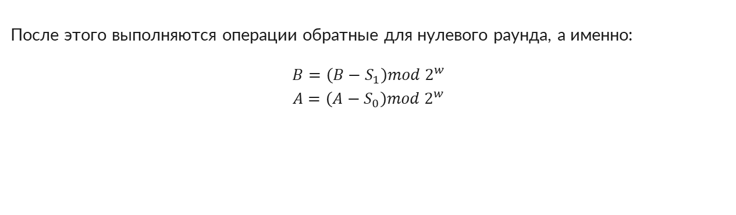
После этого выполняются операции обратные для нулевого раунда, а именно:
$$B=\left(B−S_{1}\right)mod 2^{w}$$
$$A=\left(A−S_{0}\right)mod 2^{w}$$

Slide 14
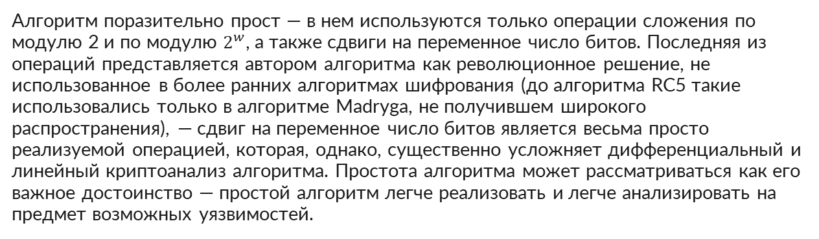
Вся гениальность этого метода:
Алгоритм поразительно прост — в нем используются только операции сложения по модулю 2 и по модулю $2^{w}$, а также сдвиги на переменное число битов. Последняя из операций представляется автором алгоритма как революционное решение, не использованное в более ранних алгоритмах шифрования (до алгоритма RC5 такие использовались только в алгоритме Madryga, не получившем широкого распространения), — сдвиг на переменное число битов является весьма просто реализуемой операцией, которая, однако, существенно усложняет дифференциальный и линейный криптоанализ алгоритма. Простота алгоритма может рассматриваться как его важное достоинство — простой алгоритм легче реализовать и легче анализировать на предмет возможных уязвимостей.

Slide 15
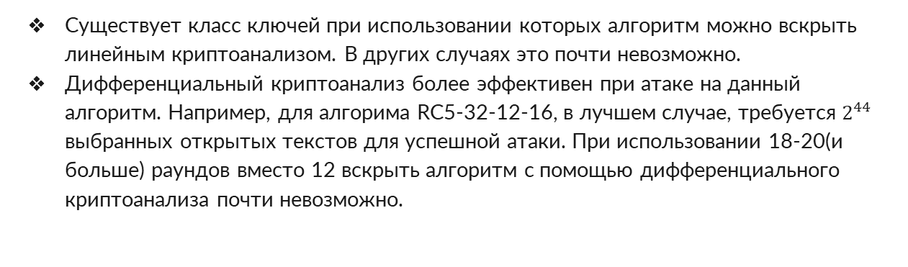
Минутка крутости - криптоанализа
Существует класс ключей при использовании которых алгоритм можно вскрыть линейным криптоанализом. В других случаях это почти невозможно.
Дифференциальный криптоанализ более эффективен при атаке на данный алгоритм. Например, для алгорима RC5-32-12-16, в лучшем случае, требуется $2^{44}$ выбранных открытых текстов для успешной атаки. При использовании 18-20(и больше) раундов вместо 12 вскрыть алгоритм с помощью дифференциального криптоанализа почти невозможно.

Slide 16
Применение
Широкое применение алгоритм не получил, так как права на алгоритм принадлежат компании RSA Data Security, однако сам алгоритм шифрования был новинкой среди других типов шифрования, так как в нём использовались сдвиги на переменное число битов, что раньше нигде не использовалось. На его основе в будущем был построен алгоритм RC6, который стал финалистом конкурса AES по выбору нового стандарта шифрования.

Slide 17
Сделаем выводы из предыдущего слайда!
Таким образом, наиболее реальным методом взлома алгоритма RC5 (не считая варианты с небольшим количеством раундов и с коротким ключом) является полный перебор возможных вариантов ключа шифрования. Что означает, что у алгоритма RC5 практически отсутствуют недостатки с точки зрения его стойкости. На этом и хотелось бы закончить.

Slide 18
Гениальная презентация про гениальный метод шифрования подошла к концу.
Ждем ваших лучших оваций!
Продолжение не следует…

Slide 19
Шифрование RC5
В ролях
Гончаренко А.Д.
Кражевский А.И.
Бокий В.П.
Сергиенко И.С.

